Slide 1


2
0
1
7
年终述职报告
述职人：曾瑞昆
延迟符

Slide 2
此处贴照片
姓名：曾瑞昆
任职：web前端研发

Slide 3



前言
Introduction
岁月流转，时光飞逝，转眼间2017年的工作又过去了。
回首过去一年的工作，经过全体领导及员工的共同努力，公司经营业绩保持良好，行业地位、社会形象日渐提升，各项工作全面发展。
新起点、新希望。站在2018年的起点，我们将继承和发扬过去工作中存在的优点，汲取经验，摒弃不足，满怀信心，以更清醒的头脑、更旺盛的斗志、更奋发的姿态和更充沛的干劲，向我们的既定目标进发！
延迟符

Slide 4

目录
1
年度工作概述
1.项目简述
2
自我成长
1.前后对比
2.获取新知
3
疑问及建议
1.疑问&吐槽
2.建议
4
展望明年
1.学习为主
2.走一步，看一步
延迟符

Slide 5
1
年度工作概述
延迟符

Slide 6

年度工作概述
项目时间
学习
HIP协议测试
学习
湖北省委合规性测试
10月
7月
11月
北京中国移动网盘三期，manage页面
北京中国移动网盘三期
延续
6月
无奈
拼搏
5月
银监局邮件项目
延迟符

Slide 7
银监局项目
S
T
A
R
Situation:
不知道，经过多少人的一个项目
Task：
主体功能能够使用
基本样式没有问题
Action：
寻求帮助
查询资料
自测自查
Result：
调试及检错能力的提升
浏览器兼容性学习
延迟符

Slide 8


中国移动网盘三期
Situation:
收尾工作
Task:
测试使用性
部分功能补全
Manage页面
Action:
参照测试手册测试
修改部分Bug
新增manage页面
Result:
manage页面正常
web端bug解决
延迟符

Slide 9
2
自我成长
延迟符

Slide 10
前后对比
2016年
2017年
入职的一年，处于起步阶段，各项技能水平偏低
经过一年的工作学习生活，自我感觉自己的，专业技能都有了不同程度的成长，至少自己觉得自有所成长
100
90
80
70
60
50
40
30
20
10
10
20
30
40
50
60
70
80
90
100
HTML
各
HTML
CSS
项
CSS
JS
技
JS
调试能力
能
调试能力
PHP
图
PHP
延迟符

Slide 11
获取新知
11月北京
1.建站www.zengruikun.com
2.微信公众号/小程序起步
3.highcharts.js等
4.php学习
获取新知时间图
今年所学的时间分布图，通过图表以及结合上一页，可以看出，获取新知的时间主要为7-9,11月这4个月时间，而且都是被外派北京的时候
7-9月北京
1.VUE学习
2.PHP学习
3.CSDN博客
4..github/git
5.webpack学习
6月湖北省委
IE低版本的兼容性
1-5月不知道的成长
iperf 等测试工具
1月
2月
3月
4月
5月
6月
7月
8月
9月
10月
11月
12月
延迟符

Slide 12
新知源于
一、求知欲
二、良好的心态
1.认识到自己的不足
2.知道自己想要什么
3.行业趋势
1.平常心
2.勿好高骛远
3.明确短期目标
理想
1.年纪相仿
2.志同道合
3.相互尊敬
1.身体素质
2.硬件/软件环境
3.充满生机氛围
三、良师益友
四、身边环境
延迟符

Slide 13
今年学习计划
01 Vue
01
因为react的开源协议等问题，使Vue在国内的使用率有所提高
02 Php&Python
02
部分后台操作及数据库操作，已划归前端
03 其他框架
03
作为一个前端，主要的数据处理及数据渲染，模块化，以及行业的变化
延迟符

Slide 14
3
疑问及建议
延迟符

Slide 15
我的疑问
2
1
公司的员工手册，从我入职到现在，都说有，我连电子板都没见过
报销及补助时间
1
员工手册
3
这个是我们小伙伴们吐槽最多，不愿出差的缘由
2
绩效
4
绩效到底是怎么算的，没个细目，肯定不止我一个人是懵的
3
公司文化
说实话，我还是不知道公司的文化是什么，主要含义是什么
4
我的疑问
延迟符

Slide 16


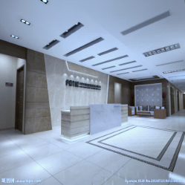

报销及补助时间
1
时间延后，我们觉得延后时间过长，难以支撑出差开销，所以不愿出差。
3
今天通知，今天就要走，买票？一到现场，似乎还好吧。
下发时间
出差通知
2
4
报销及补助
备用金
补助：劳动所得
报销：为公司垫付的钱
我们点外卖的钱，最迟都是一周一结
申请备用金，流程，手续问题
归还备用金相关的手续流程
延迟符

Slide 17
月度支出占比
从echart或是highchart中贴图来说明
50%
80%
100%
在此添加标题
在此添加标题
在此添加标题
替换你的文字替换你的文字
替换你的文字
替换你的文字替换你的文字
替换你的文字
替换你的文字替换你的文字
替换你的文字
在此添加标题
替换你的文字替换你的文字
替换你的文字
TEXT HERE
TEXT HERE
TEXT HERE
TEXT HERE
以一个月薪3K的员工为实例
延迟符

Slide 18
7月

Slide 19
8月

Slide 20
9月

Slide 21
11月

Slide 22
绩效
工作量是如何评估的
多加班===高绩效？
解决问题，修改BUG，帮助其他人员
工作量
仅仅是按时打卡？
我不知道，到底有没有，明确化的制度和评估
有没有考情预警？
考勤
还有什么其他的我不知道的，却应该知道的，我不知道
其他
延迟符

Slide 23
公司文化
公司文化，是一个公司必备的素养，然而我不知道我们公司的公司文化，用怎么样的一句话来进行概括，对于一个员工来说，就很尴尬了；但是对于一个公司来说，就不仅仅是尴尬了。
有
有
没
延迟符

Slide 24
公司OA使用
OA绩效问题
OA请假审批问题
为什么不在OA中明确化绩效问题细则
请假或是其他事件的审批，不走OA？
01
02
03
04
OA考勤使用
信息技术公司？
为什么不在OA中明确考勤制度，以便员工自己查询
OA的使用
延迟符

Slide 25
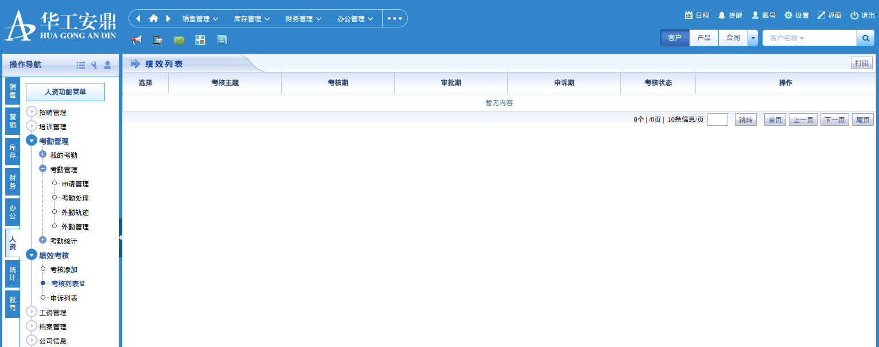
OA绩效
都是空的

Slide 26
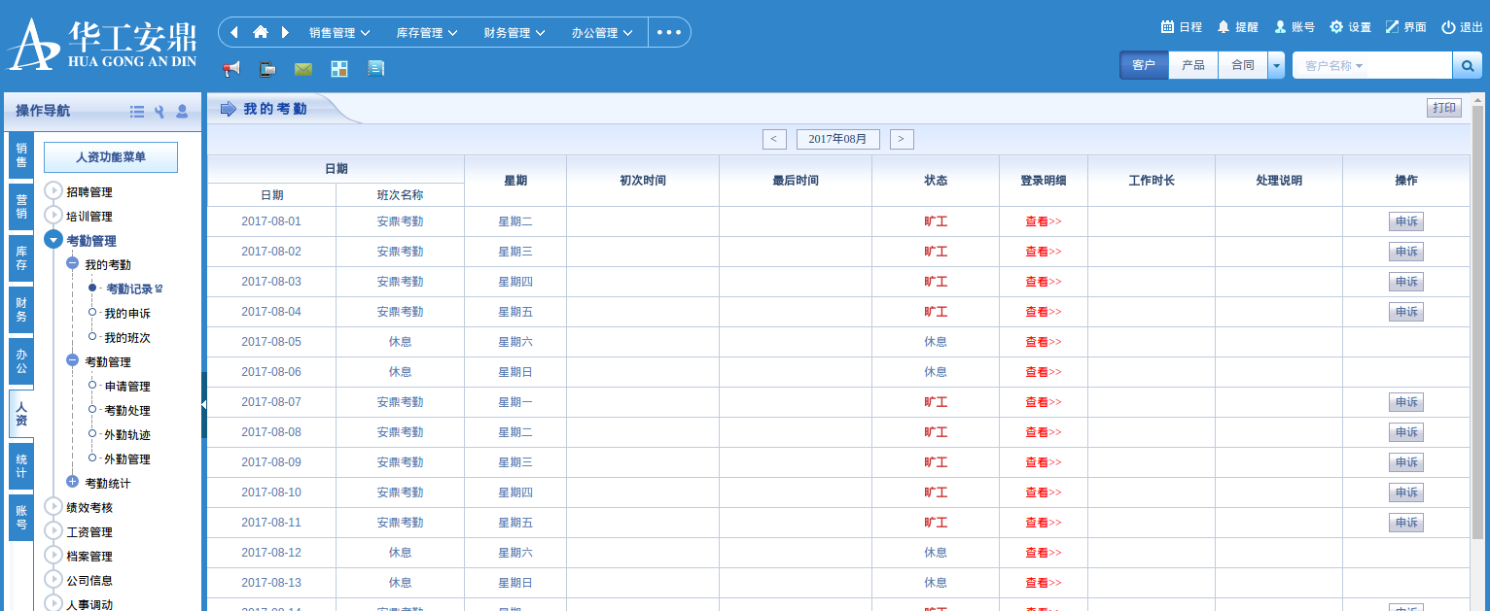
OA考勤
有使用过么，都是旷工

Slide 27
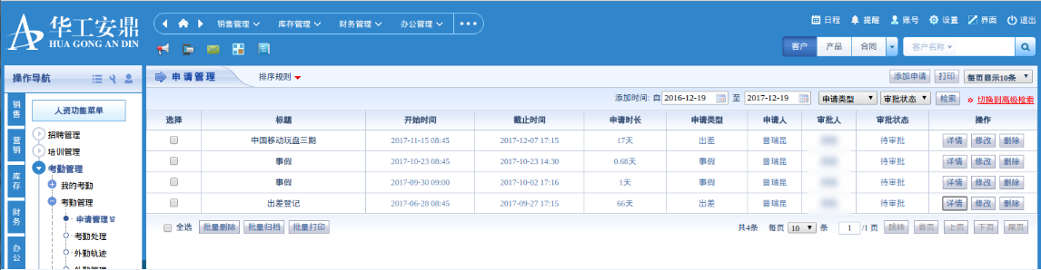
OA事件审批
能否抽时间看一下？

Slide 28
公司OA的意义？

Slide 29
原因分析STH
以60人为基底来算百分比
贴图

Slide 30
原因分析STH
简要分析

Slide 31
原因分析STH
贴图分析（折线图）
今年的%将会达到30%
简要分析
是否将其纳入绩效考核（网上是这么建议的）
从此可看出一个xxx是否优秀的体现

Slide 32
原因分析STH
02
01
Task
任务的分配是否合理
是否能帮助员工实现自我的成长
Salary
薪资是否合适，对比当前市场价，
是否合理，调薪和升职机制
03
Home
人员住宿及相关所带来的稳定性
延迟符

Slide 33

公司凝聚力
关怀
计划
恩威并施
鼓励
一个团队的凝聚力，并不是靠一顿饭，一场球，就能有所提升的。
今年的体会就是，如果不出差，有部分同事，是不会认识的，感情不会那么好。现在全公司不足100人，我现在连谁是谁都对不上号，连2楼所有人我都对不上号谁是谁。
关怀，至少会给员工安全感
优秀的计划，绘制的蓝图，至少让人感觉踏实
鼓励，从而告别枯燥无味
恩威并施，更多的人，情，味
延迟符

Slide 34
问题汇总
明确公司文化
文化
HR
多多关心员工，要不成立工会
？
明确绩效细则
绩效
项目
具体告诉做什么，并且实际能做的
公司OA的使用
OA
报销
明确时间，
明确细则
延迟符

Slide 35
4
展望明年
延迟符

Slide 36
明年规划简述
起点
第一
季度
余留问题继续解决，学习新知
起点
第二
季度
新任务，学新知
第三
季度
努力工作，学习新知
回顾与总结
第四
季度
延迟符

Slide 37
行业前景
紧跟政策，找准自己所处的位置，以及力所能及的工作
前端当前主流框架，学习与应用
Vue&react
人工智能
大数据
数据的分析能力，样本空间的选取
延迟符

Slide 38


在此输入您的标题内容
单击此处添加标题
单击此处添加标题
此处添加详细文本描述，建议与标题相关并符合整体语言风格，语言描述尽量
此处添加详细文本描述，建议与标题相关并符合整体语言风格，语言描述尽量
单击此处添加标题
单击此处添加标题
此处添加详细文本描述，建议与标题相关并符合整体语言风格，语言描述尽量
此处添加详细文本描述，建议与标题相关并符合整体语言风格，语言描述尽量
延迟符

Slide 39
学习计划
应用及部分项目的重构
应用所学习到的新知，进行老项目的重新编译的尝试
深化框架学习
React & Vue & Angular
兼顾PHP&Python
部分涉猎移动端
趋势，必须深化了解并学习的一条分支
write once，run anywhere
基础
巩固基础知识，向底层了解
延迟符

Slide 40
2017年年度述职
述职完毕
述职人：曾瑞昆

Slide 41
谢
谢
观
赏

